Slide 1
Resources (úvod, demo vložení obrázku do aktivity)
Jaroslav Kudr pro OATGM

Slide 2
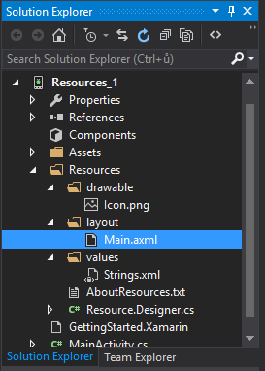
K čemu to je ?
Resources jsou zjednodušeně zdroje (texty – popisy ovládacích prvků, obrázky, layout aktivity ve formátu XML)
Jejich využití je možné ukázat na příkladu multijazykové verze nějakého programu.
Asi by nebylo moudré popisy tlačítek a ovládacích prvků zakomponovat přímo do kódu aplikace. Lepší je udržovat je „bokem“ jako texty a přiřazovat je podle např. lokálního nastavení systému.

Slide 3
DEMO 1 – vložení obrázku do aktivity
Vytvořte nový projekt s názvem Resources_1
Název Solution zvolte Resources
Stáhněte si obrázek : OATGM.png na lokální disk

Slide 4
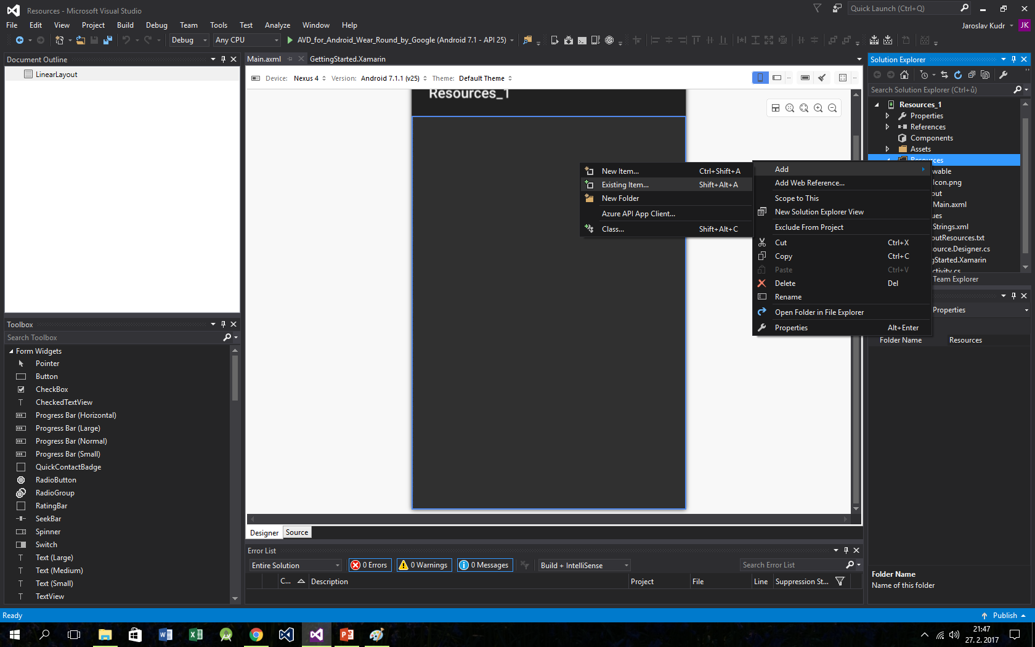
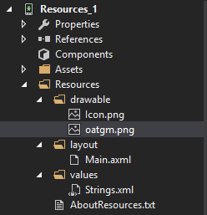
Add
Existing file

Slide 5
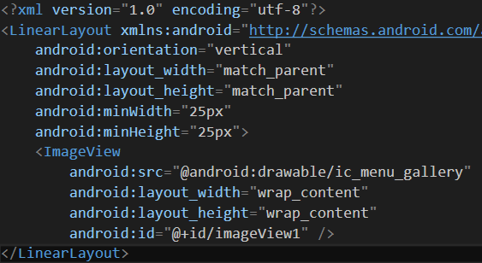
Step 3
4. Vložte do projektu prvek ImageView

Slide 6
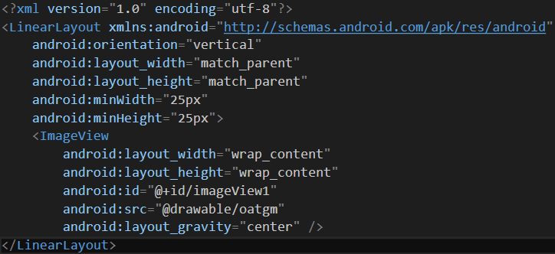
STEP 4
5. Doplňte cestu k obrázku uloženém v Resources aplikace.

Slide 7
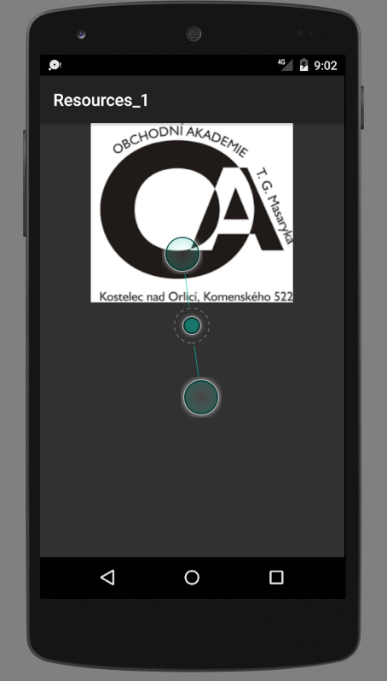
STEP 5

Slide 8
Následuje prezentace a ukázka přizpůsobení velikosti layoutu schopnostem rozlišení koncového zařízení

